Slide 1
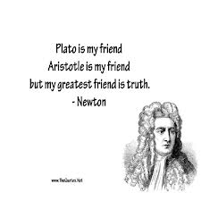
Isaac Newton
Ak som videl ďalej, bolo to preto, že som stál na pleciach obrov.
Isaac Newton

Slide 2
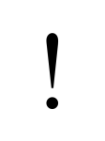
Obsah
Isaac Newton (1643-1727)
Newtonov gravitačný zákon
Životopis

Slide 3
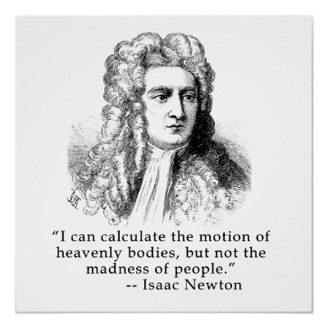
Isaac Newton (1643-1727)
* 4. január 1643, Anglicko,
† 31. marec 1727, Kensington,
bol filozof, matematik a fyzik,
jeho objavy v matematike, optike a mechanike položili základy pre modernú fyziku.

Slide 4
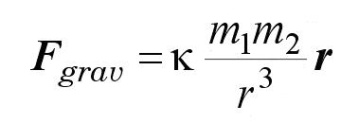
Newtonov gravitačný zákon
presne sformuloval základné zákony mechanického pohybu, dal im podobu matematických rovníc a vytvoril diferenciálny a integrálny počet,
Newtonov gravitačný zákon umožnil určiť hmotnosť nebeských telies a sily pôsobiace medzi nimi, odvážiť zemeguľu.

Slide 5
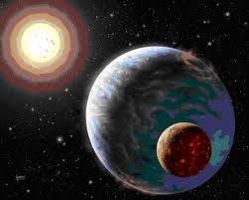
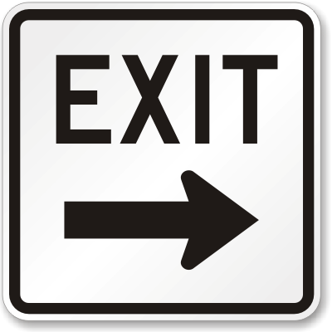
Newton dokázal, že nie je rozdiel medzi zákonmi pozemských a nebeských pohybov, ako sa domnieval Aristoteles, ale že sila, ktorá spôsobuje pohyb planét okolo Slnka je tá istá, ako sila, ktorá spôsobuje, že padáme zo schodov.

Slide 6
Životopis
otec mu zomrel ešte pred narodením, matka sa druhýkrát vydala a o malého chlapca sa väčšinou starala stará matka,
do školy chodil najprv vo svojej rodnej dedine (Woolstorphe-by-Colsterworth) a potom do neďalekého Granthamu, kde býval v rodine lekárnika Clarka,
v Granthame prežil Newton aj svoju mladícku lásku so slečnou Storeyovou, ktorej sľúbil manželstvo
nakoniec sa však Newton oddal univerzitnej dráhe a zostal po celý život slobodný
v roku 1661 odišiel študovať na Trinity College v Cambridgei

Slide 7
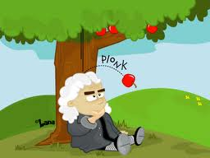
Newton sa vrátil do rodnej dediny a premýšľal tu nad svojimi budúcimi objavmi,
vtedy mu aj podľa známej legendy vraj na hlavu spadlo povestné jablko, ktoré ho priviedlo na myšlienku o zemskej príťažlivosti.

Slide 8
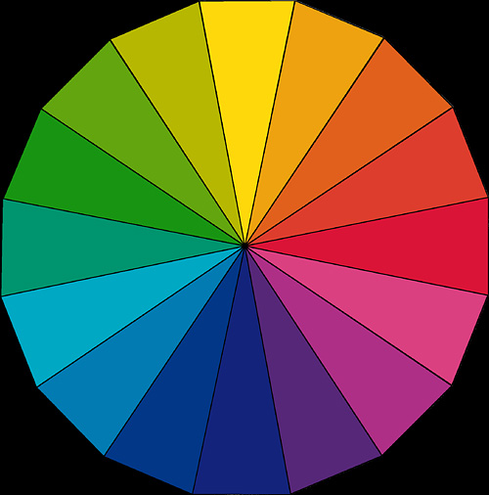
V roku 1672 Newton ukázal, že biele svetlo je možné zložiť z farebných spektrálnych lúčov a vysvetlil zákonitosti dúhových farieb.

Slide 9
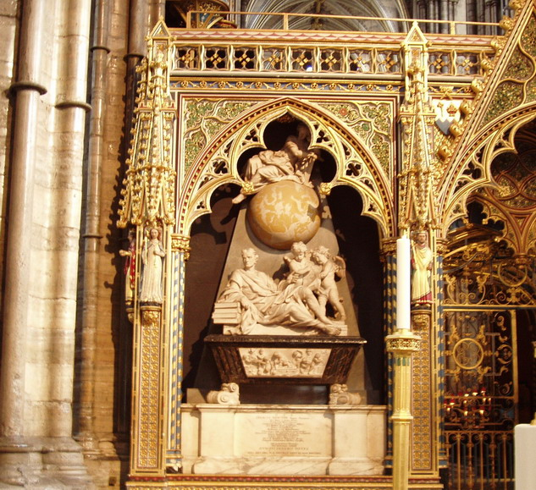
Newton žil osamelo, nikam necestoval, mal len málo priateľov a veľkú nechuť k publikovaniu a verejnému vystupovaniu,
jeho život sa zmenil po odchode z Cambridgu v roku 1696 do Londýna, kde mu viedla domácnosť jeho pôvabná a duchaplná neter Bartonová,
ako 84 ročný zomrel v Kensingtone, ktorý je dnes súčasťou Londýna,
bol pochovaný
s najvyššími poctami
vo Westminsterskom
opátstve.

Slide 10
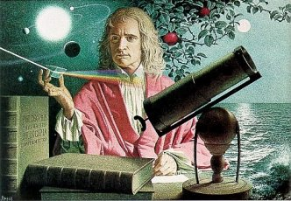
Ďakujeme za pozornosť! ☺
Vyrobila: V. Schürgerová
S. Mértenová
M. Palková

Slide 11
Zdroje:
http://sk.wikipedia.org/wiki/Isaac_Newton
http://nd01.jxs.cz/526/373/2c5083b74a_26708588_o2.jpg
https://encrypted-tbn3.gstatic.com/images?q=tbn:ANd9GcTSqrEO24vxrDQ59vMU7BKrZqut5s3GYHNlFOsVTi4Fv1vPC43m
http://teachertech.rice.edu/Participants/louviere/Newton/newton5.jpg

